Slide 1
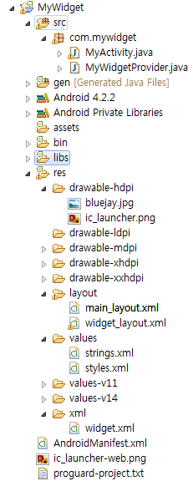
안드로이드 위젯 기능

Slide 2
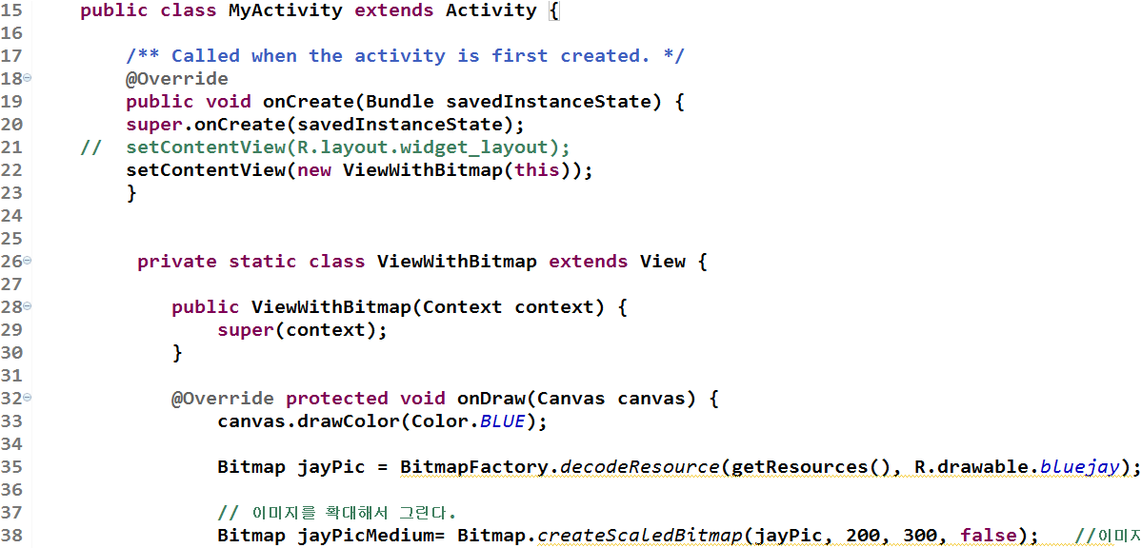

Slide 3
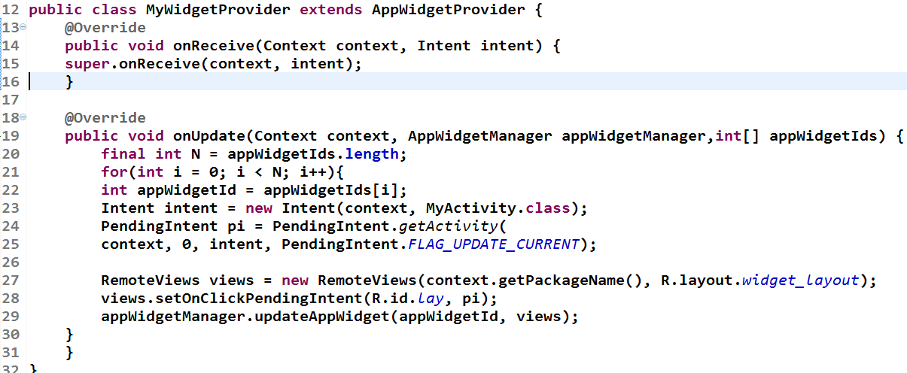

Slide 4
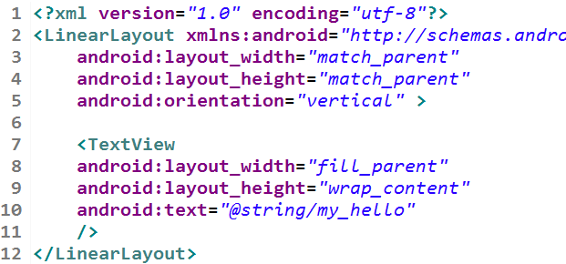
main_layout.xml

Slide 5
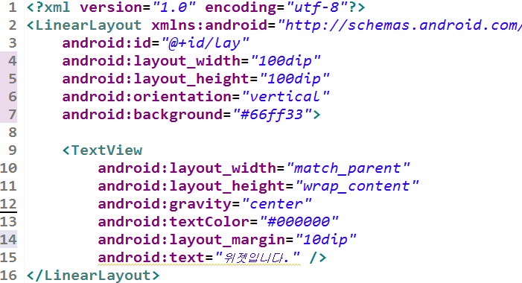
widget_layout.xml

Slide 6

@xml/widget.xml

Slide 7
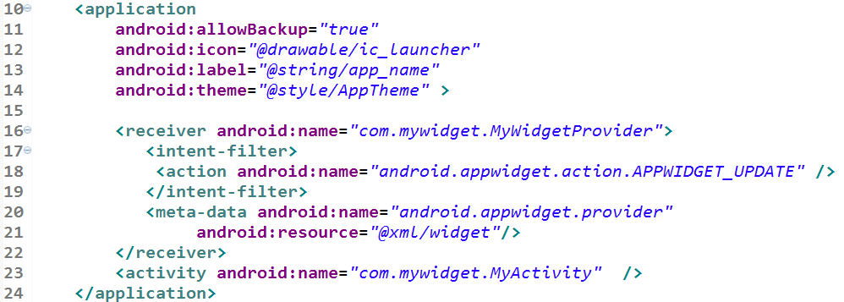
androidManifest.xml

Slide 8
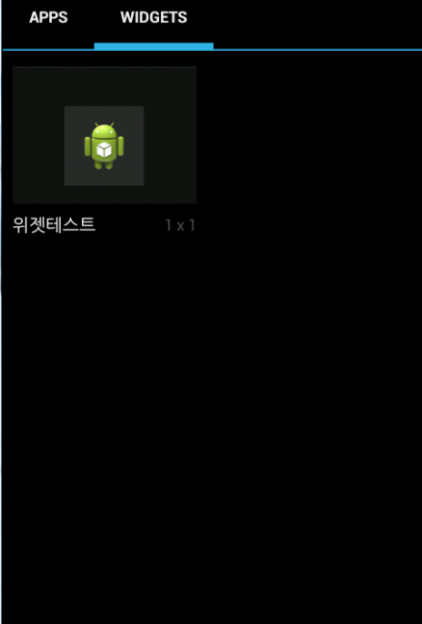
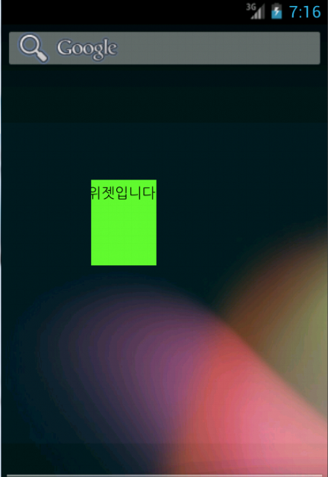
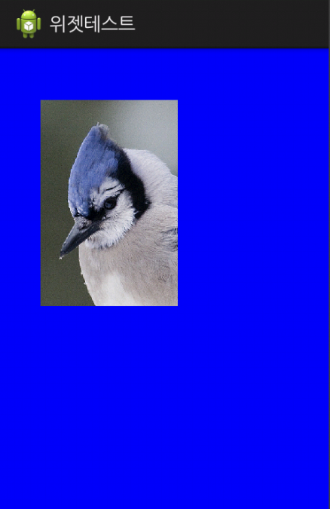

Slide 9
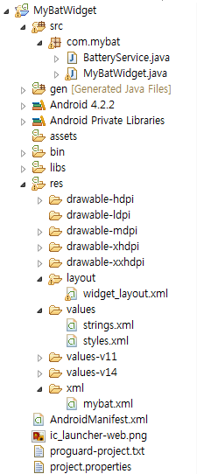
위젯에 밧데리 잔량 표시하기

Slide 10

@xml/mybat.xml

Slide 11
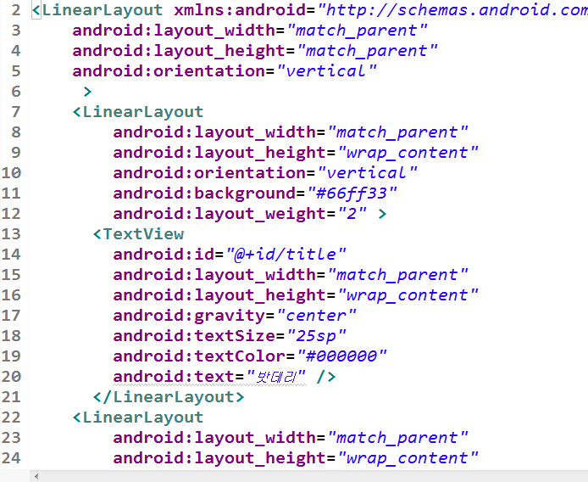
@layout/widget_layout.xml

Slide 12


Slide 13
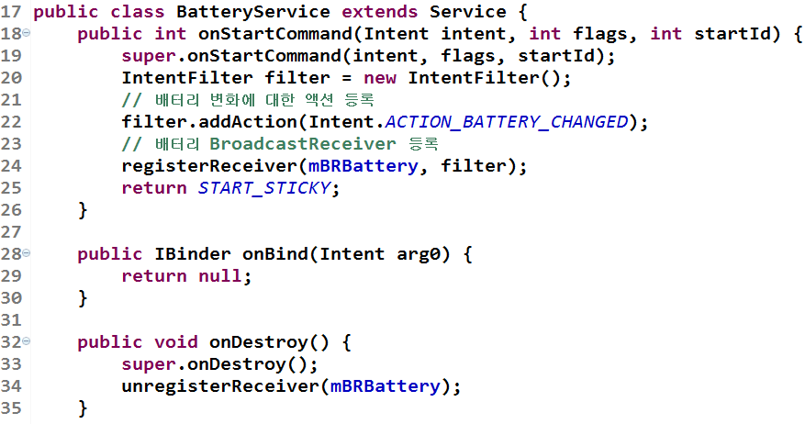

Slide 14

브로드케스트 리시버를 이용해서 위젯에 배터리 잔량정고보를 전송한다.

Slide 15
